Slide 1
Web攻防 训练营
cookie的httponly设置

Slide 2
课程内容
1. cookie介绍
3. 清除cookie
2. cookie作用
4. cookie httponly

Slide 3
cookie介绍
01

Slide 4
cookie介绍
指某些网站为了辨别用户身份、进行 session 跟踪而储存在用户本地终端上的数据（通常经过加密）。
Cookie 是在 HTTP 协议下，服务器或脚本可以维护客户工作站上信息的一种方式。Cookie 是由 Web 服务器保存在用户浏览器（客户端）上的小文本文件，它可以包含有关用户的信息。无论何时用户链接到服务器，Web 站点都可以访问 Cookie 信息 。
目前有些 Cookie 是临时的，有些则是持续的。临时的 Cookie 只在浏览器上保存一段规定的时间，一旦超过规定的时间，该 Cookie 就会被系统清除 。

Slide 5
cookie作用
02

Slide 6
cookie作用
cookie是存储再客户端上的一小段数据，浏览器（即客户端）通过HTTP协议和服务器端进行cookie交互，通常用来存储一些不敏感信息。
演示dvwa sql注入利用 sqlmap测试。
返回Whois信息

Slide 7
清除cookie
03

Slide 8
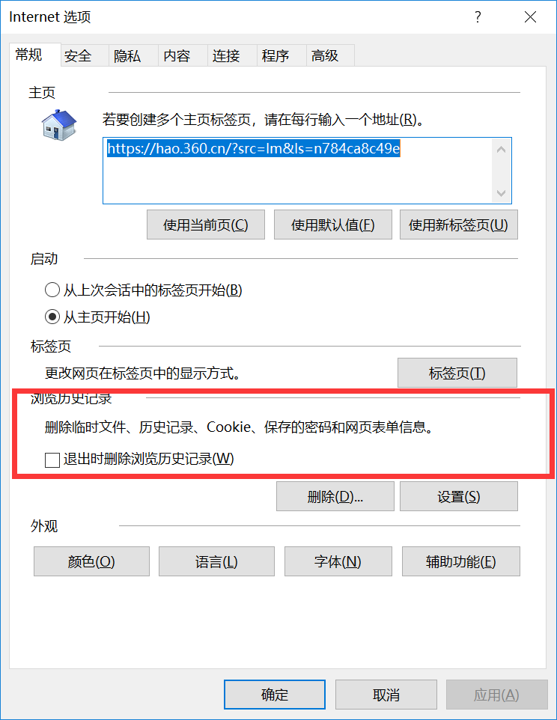
清除cookie
1、通过浏览器工具清除cookie；
2、通过设置cookie的有效期来清除cookie：删除cookie可能会导致某些页面不能用。

Slide 9
cookie httponly
04

Slide 10
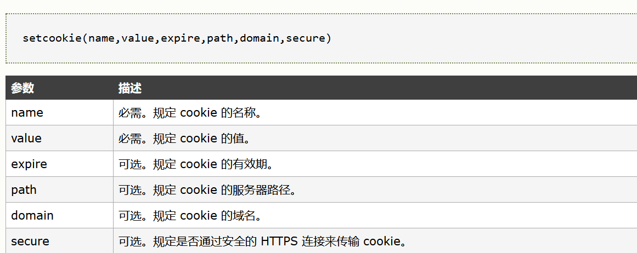
cookie httponly
setcookie("abc", "test", NULL, NULL, NULL, NULL, TRUE); 设置secure参数为true之后，就不能使用js获取cookie.

Slide 11
总结
1. cookie介绍
3. 清除cookie
2. cookie作用
4. cookie httponly

Slide 12
再见
欢迎关注 Web安全 训练营课程

